Slide 1

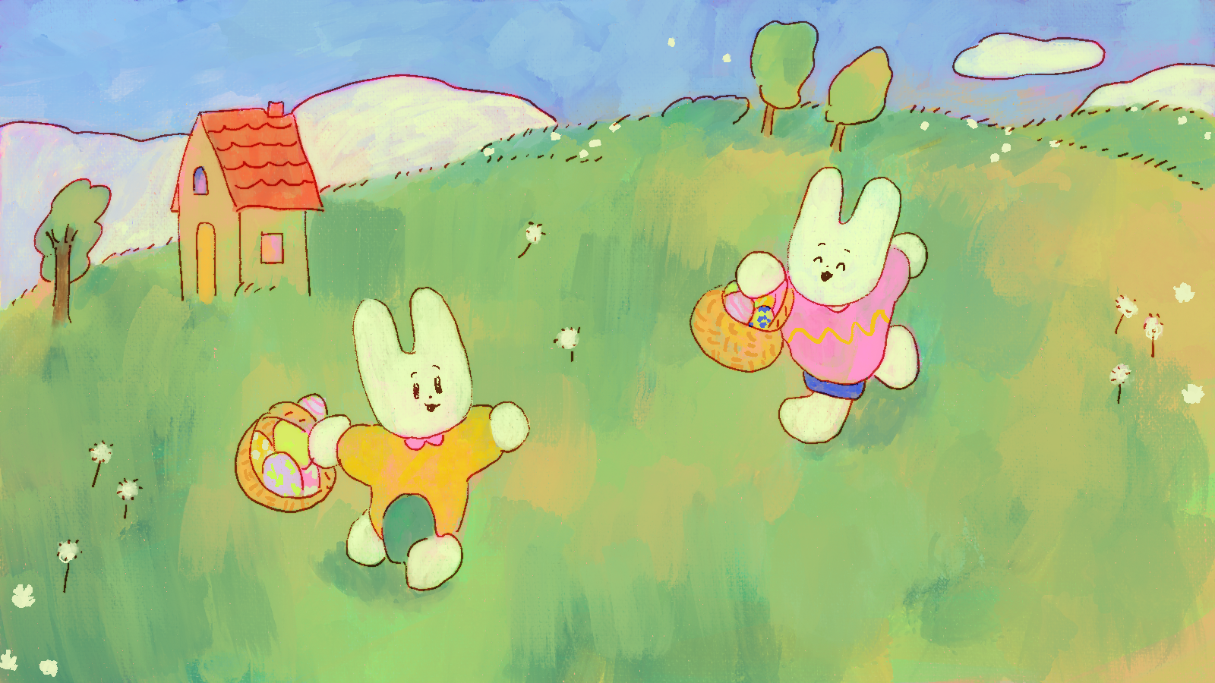
MÔN TỰ NHIÊN VÀ XÃ HỘI LỚP 1
CHĂM SÓC BẢO VỆ CÂY TRỒNG VÀ VẬT NUÔI
GIÁO VIÊN:

Slide 2
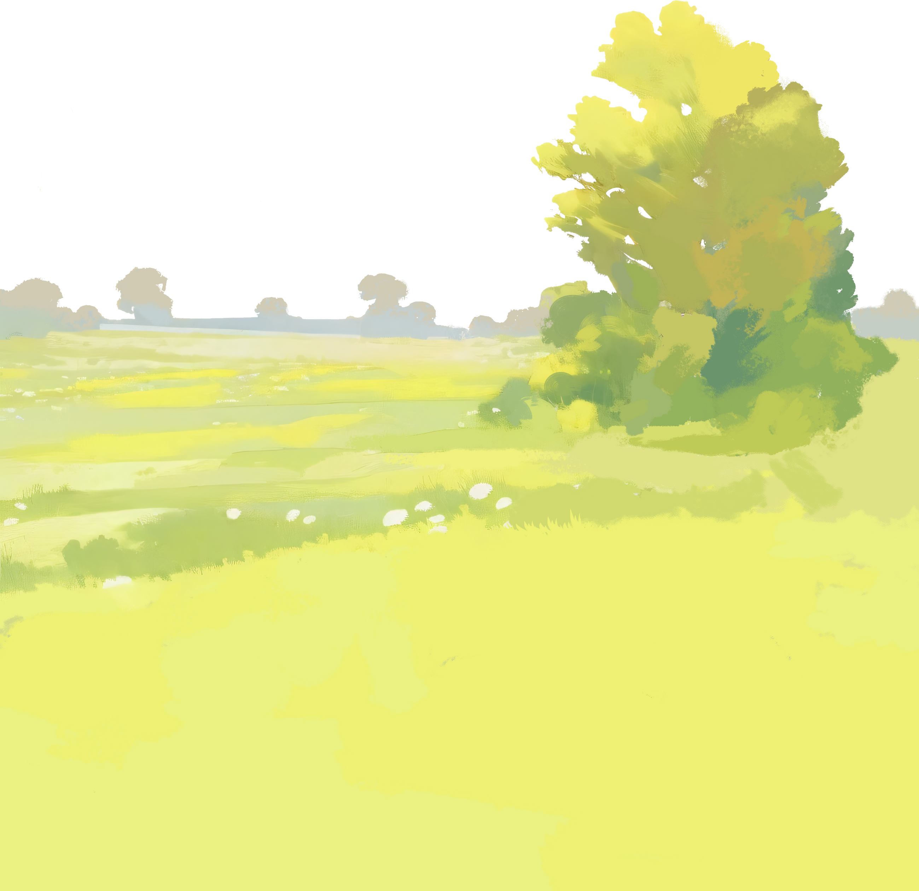
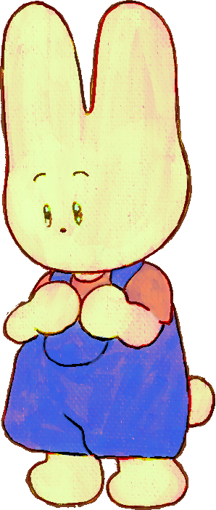
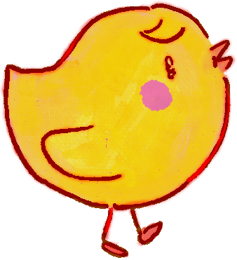
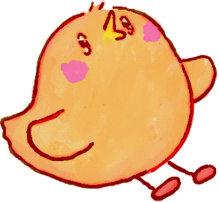
KHỞI ĐỘNG

Slide 3
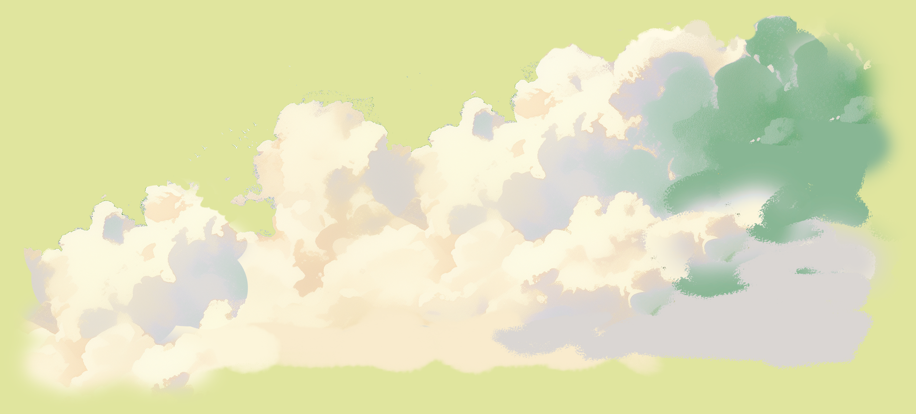
HOẠT ĐỘNG 1

Slide 4
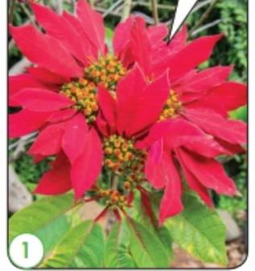
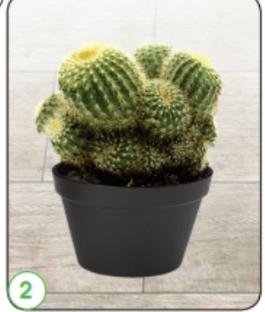
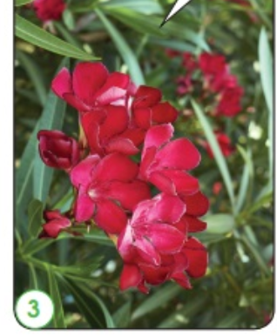
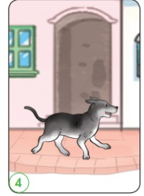
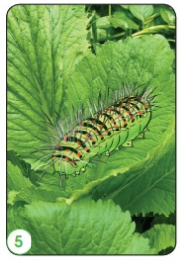
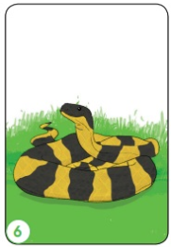

Slide 5
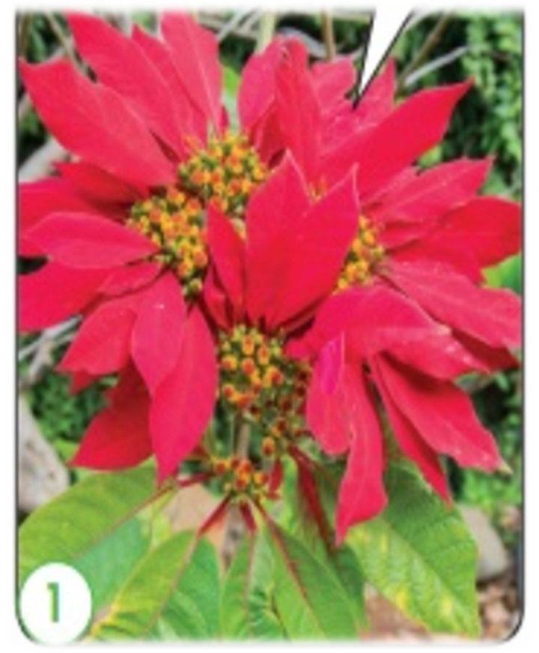
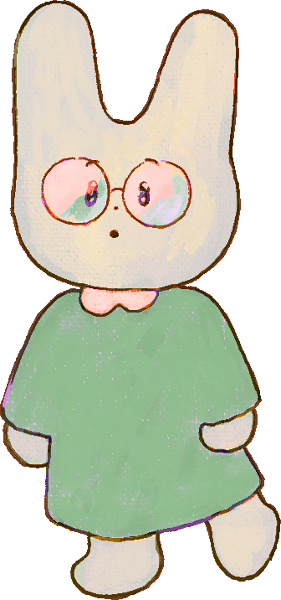
Hoa trạng nguyên
Notes:
Nhựa của cây có thể gây khó chịu cho da và mắt

Slide 6
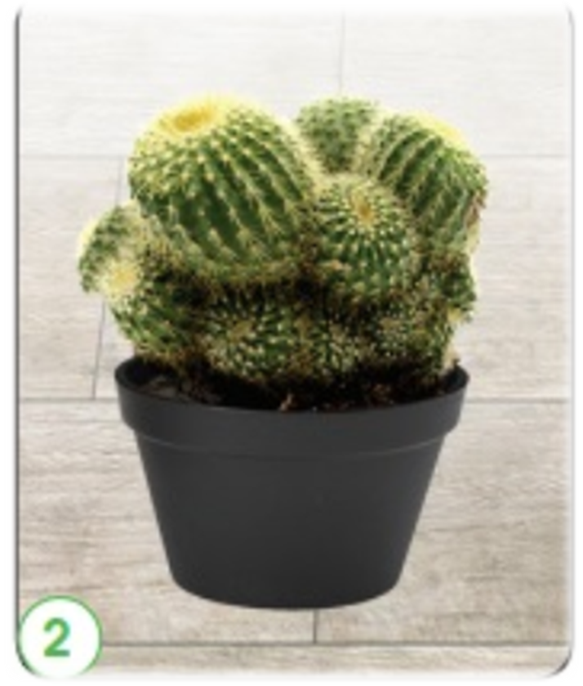
Cây sương rồng
Notes:
Gai nhọn có thể đâm vào tay.
Nhựa của cây có thể gây bỏng da và mắt.
Gây tê cứng lưỡi và miệng, nôn mửa, tiêu chảy, chóng mặt khi ăn vào.

Slide 7
Cây hoa trúc đào
Notes:
Lá và hoa của cây có độc.
Da: Nhựa cây vấy vào da gây rát, viêm da, nổi mẩn đỏ, ngứa, phồng rộp.
Mắt: Nhựa dính vào mắt gây đỏ mắt cấp, rát mắt, có thể dẫn đến loét giác mạc.
Hô hấp: Hít khói từ việc đốt cành lá trúc đào cũng gây ngộ độc mạnh.

Slide 8
Con chó
Notes:
Có thể bị cắn khi chạm vào, dị ứng với lông chó, nước miếng vì chứa một số chất làm cho chúng ta hắc hơi, nổi đỏ
Bị bệnh dại

Slide 9
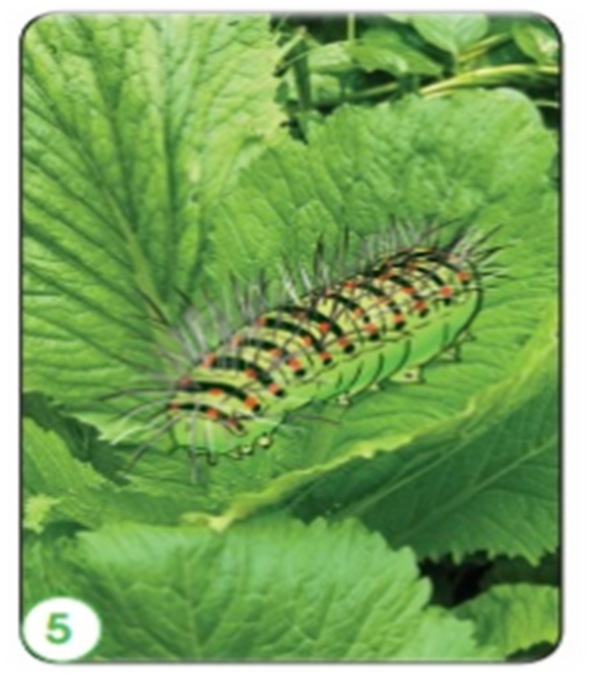
Con sâu lông
Notes:
Lông gai có thể gây ngứa, rát, nổi đỏ khi chúng ta chạm vào.
Làm chúng ta nổi mụn nhọt, gây sốt, nôn ói.
Lông sâu có thể bám lại trên da suốt thời gian dài, gây ngứa và đau bất chợt sau này.

Slide 10
Con rắn
Notes:
Có thể bị rắn cắn, gây đau, sưng đỏ, có thể tử vong (chết).

Slide 11
XỬ LÍ TÌNH HUỐNG
Notes:
Tình huống 1: Con thấy một con chó lạ sửa trước cổng nhà
TH 2: Thấy một con rắn đang bò vào nhà.

Slide 12
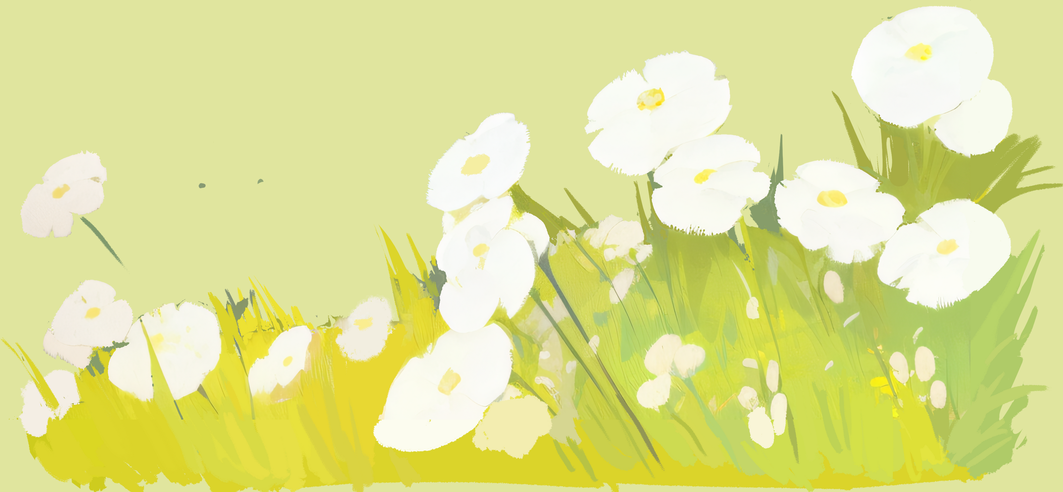
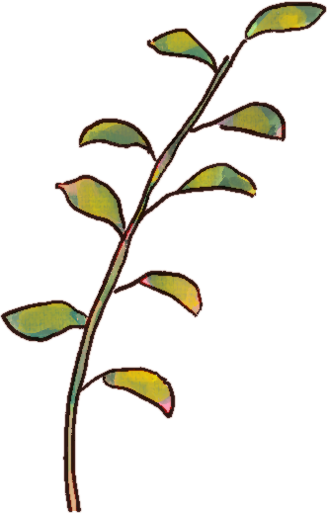
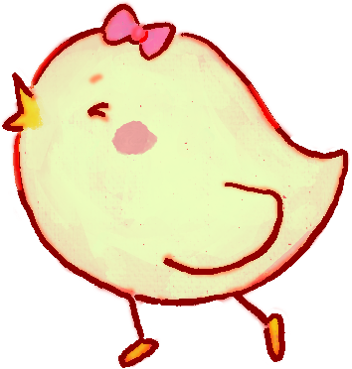
Em hãy kể thêm tên cây và một số con vật khác không an toàn khi tiếp xúc.

Slide 13
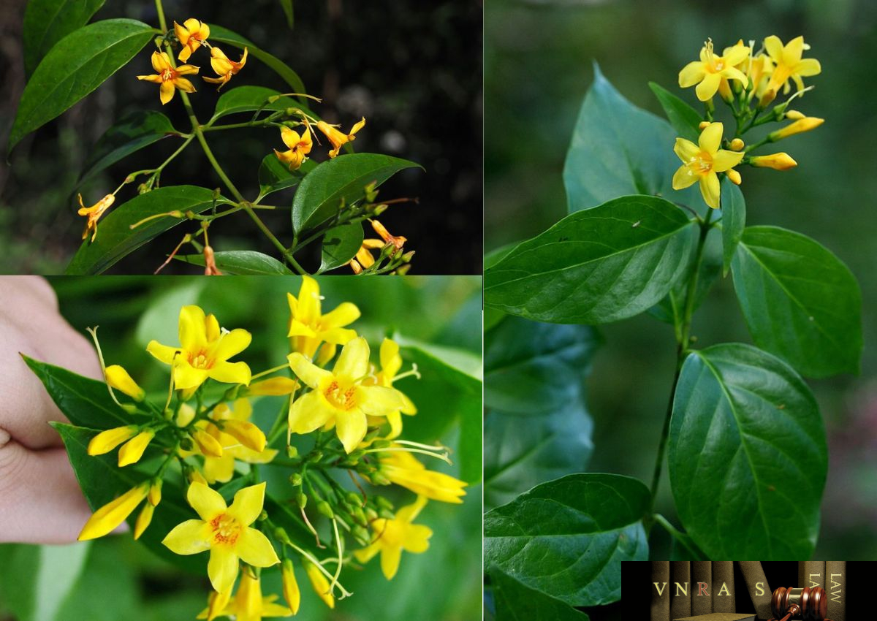
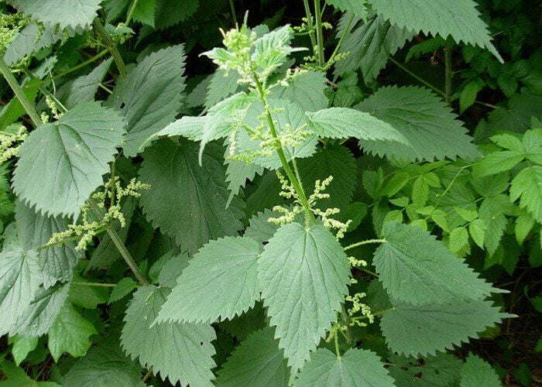
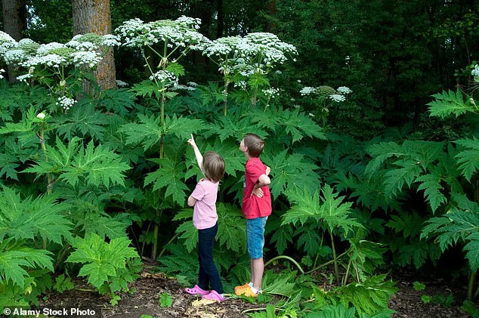
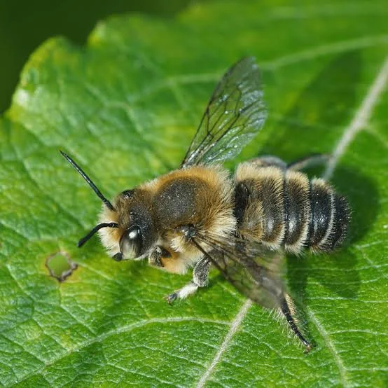
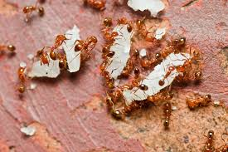
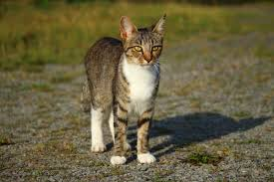
Cây lá ngón
Cây tầm ma
Cây ngò tây khổng lồ
Con ong
Con kiến lửa
Con mèo hoang
Notes:
Lá ngón – ăn: gây loét miệng, gây khô họng khác nước. Nuốt vào: gây đau quặn bụng, nôn ói.
Tầm ma – gây nóng rát, phát ban đỏ khi chạm vào.
Cây ngò tây khổng lồ: ực kỳ nguy hiểm vì nhựa cây gây bỏng nặng, phồng rộp da khi tiếp xúc với ánh nắng mặt trời, và có thể dẫn đến mù lòa

Slide 14
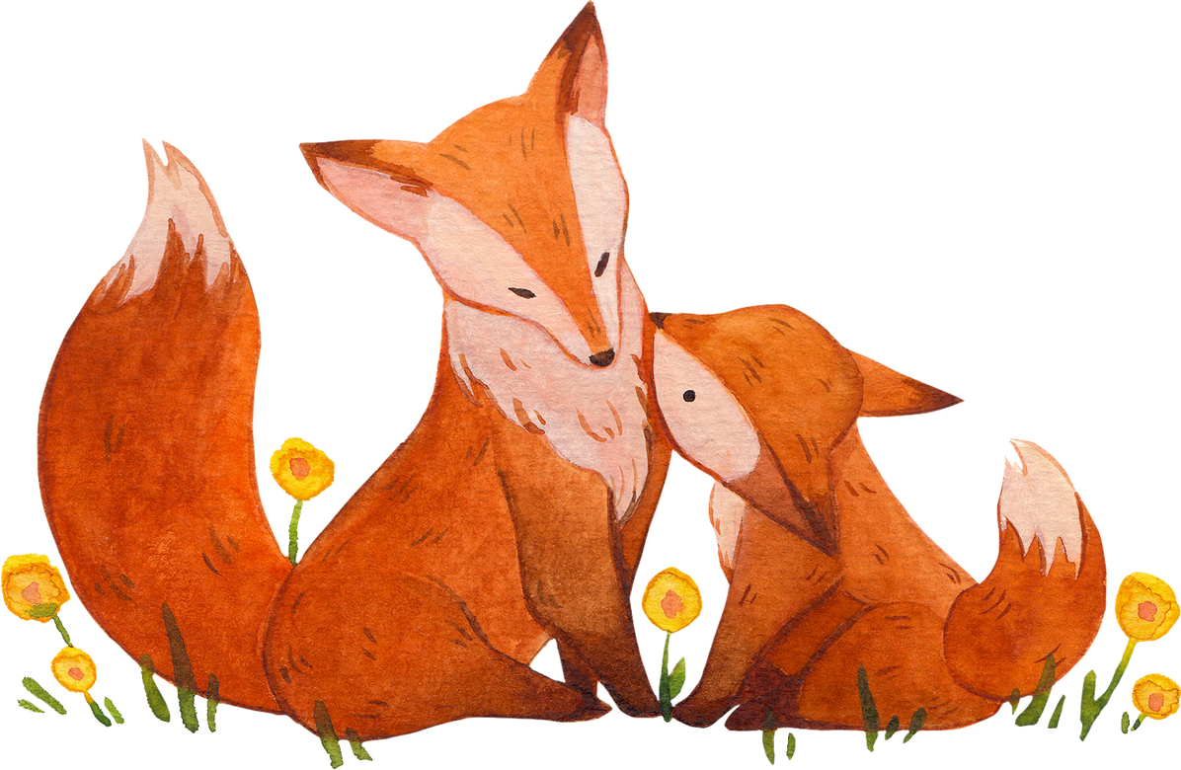
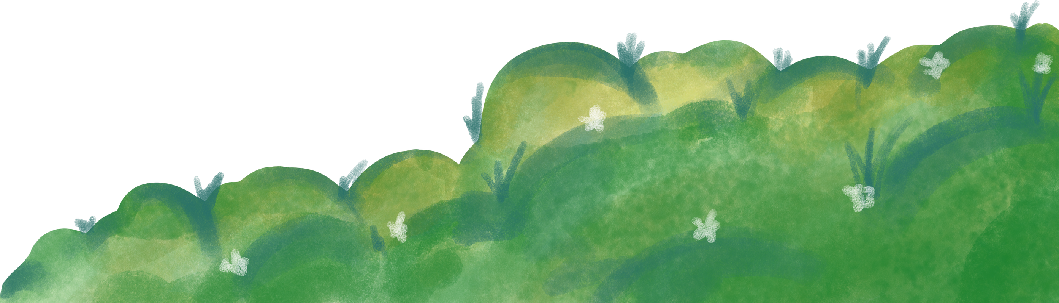
Kết luận:
- Không chạm vào cây, con vật lạ
- Báo người lớn khi thấy nguy hiểm
- Giữ an toàn cho bản thân

Slide 15
HOẠT ĐỘNG 2

Slide 16
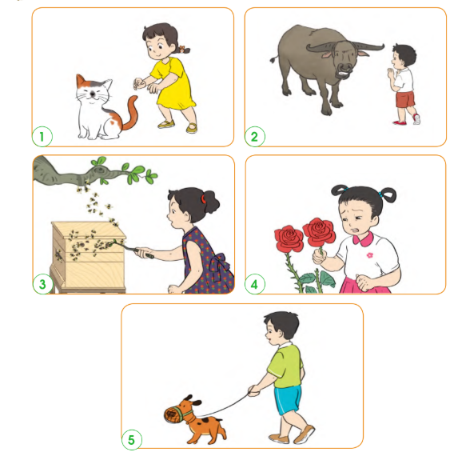
Việc làm nào dưới đây là an toàn?
Việc làm nào là không an toàn?
Vì sao?

Slide 17
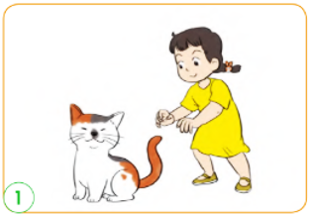

Việc làm không an toàn
Notes:
Hành động: Chọc mèo

Slide 18
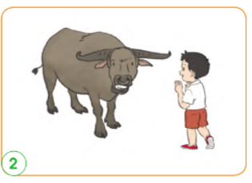

Việc làm không an toàn
Notes:
Hành động: Đứng trước đầu con trâu

Slide 19
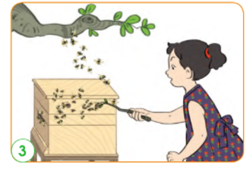
Việc làm không an toàn
Notes:
Hành động: Dùng cây chọt vào tổ ong (thùng ong)

Slide 20
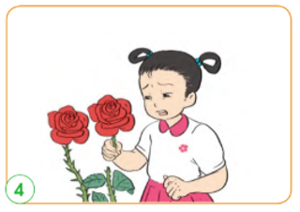
Việc làm không an toàn
Notes:
Hành động: ngắt thân cây hoa hồng có gai

Slide 21
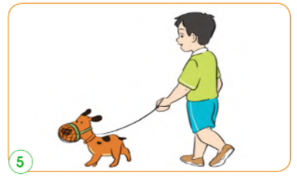

Việc làm an toàn
Notes:
Hành động: dùng dây dắt chó đi dạo, có rọ mõm

Slide 22
CHIA SẺ
Em nên làm gì để đảm bảo an toàn khi tiếp xúc với một số cây và con vật quanh em?

Slide 23
TÌNH HUỐNG
Lớp em tổ chức đi tham quan thiên nhiên. Ở đó, nhiều cây có quả chín, màu sắc sặc sỡ. Các bạn định hái quả để ăn. Em khuyên các bạn điều gì?

Slide 24
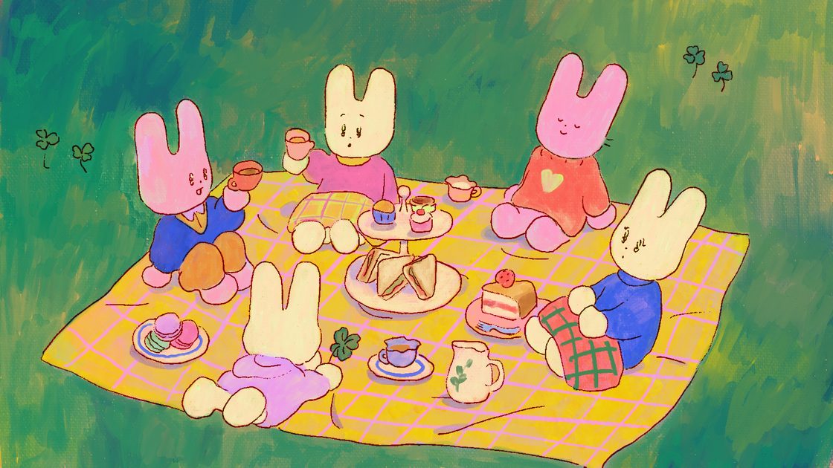
- Không tiếp xúc với các con vật lạ, cây lạ/ hoa sặc sở. - Luôn giữ khoảng cách an toàn với các con vật. - Không trêu đùa hoặc làm phiền các con vật. - Rửa tay sạch sẽ sau khi tiếp xúc với các con vật, cây lạ để tránh gây kích ứng.

Slide 25
TIẾT HỌC KẾT THÚC

